Slide 1
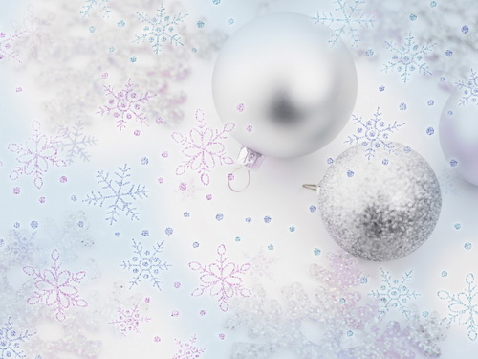
Автоматизация звука [Л] в словосочетаниях
Киселькова Татьяна Сергеевна

Slide 2
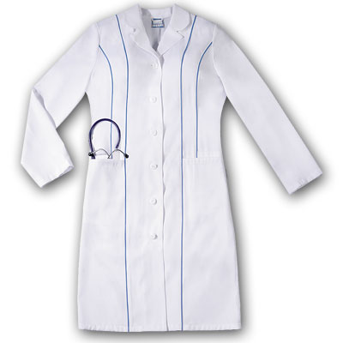
Белый халат

Slide 3
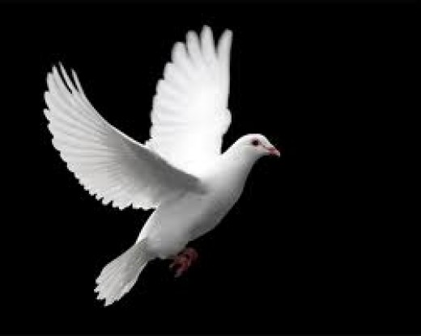
Белый голубь

Slide 4
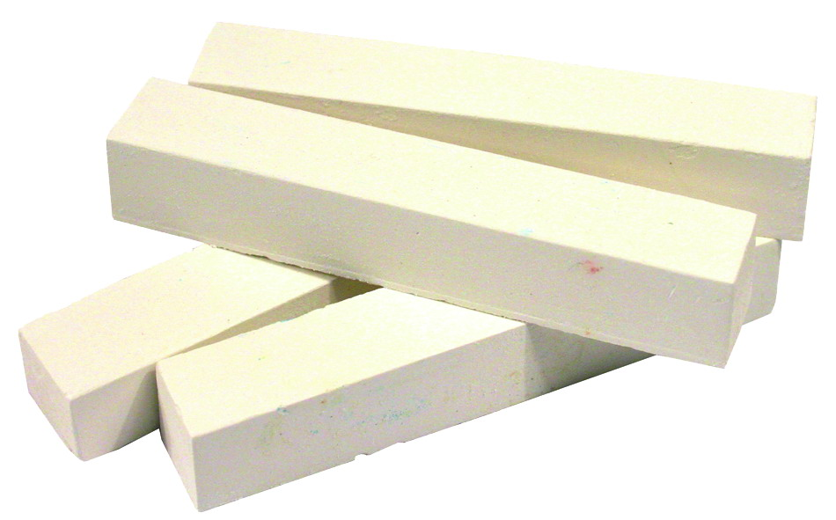
Белый мел

Slide 5
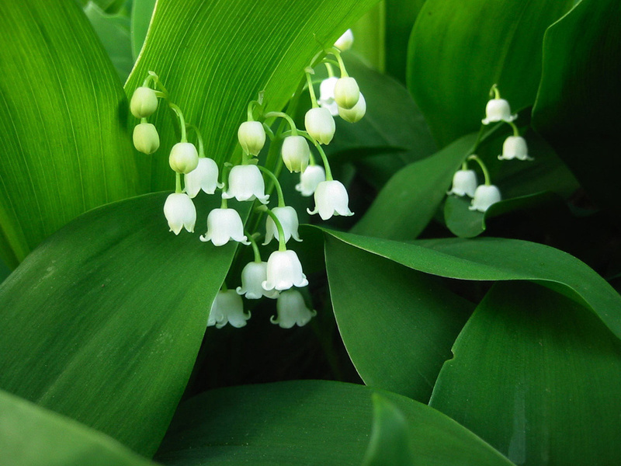
Белые ландыши

Slide 6
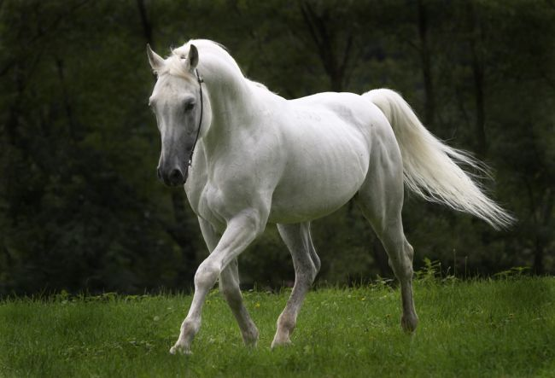
Белая лошадь

Slide 7
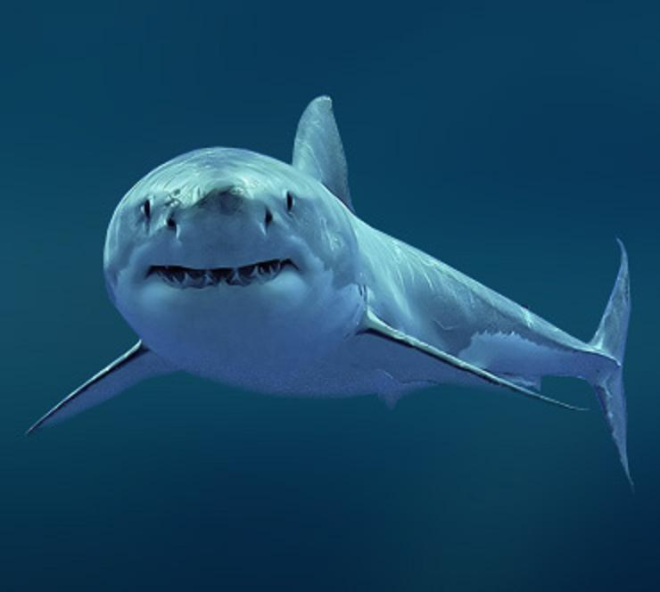
Белая акула

Slide 8
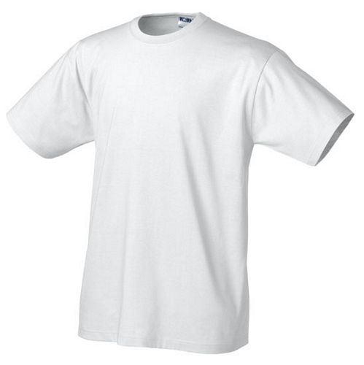
Белая футболка

Slide 9
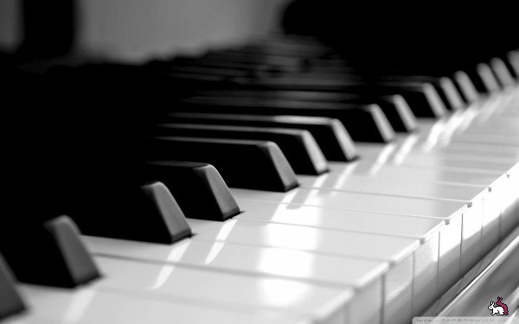
Белые клавиши

Slide 10
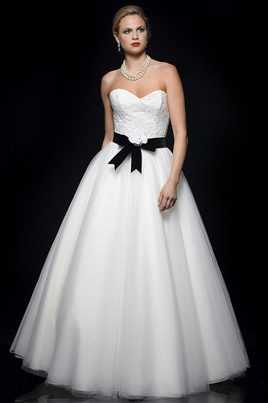
Белое платье

Slide 11
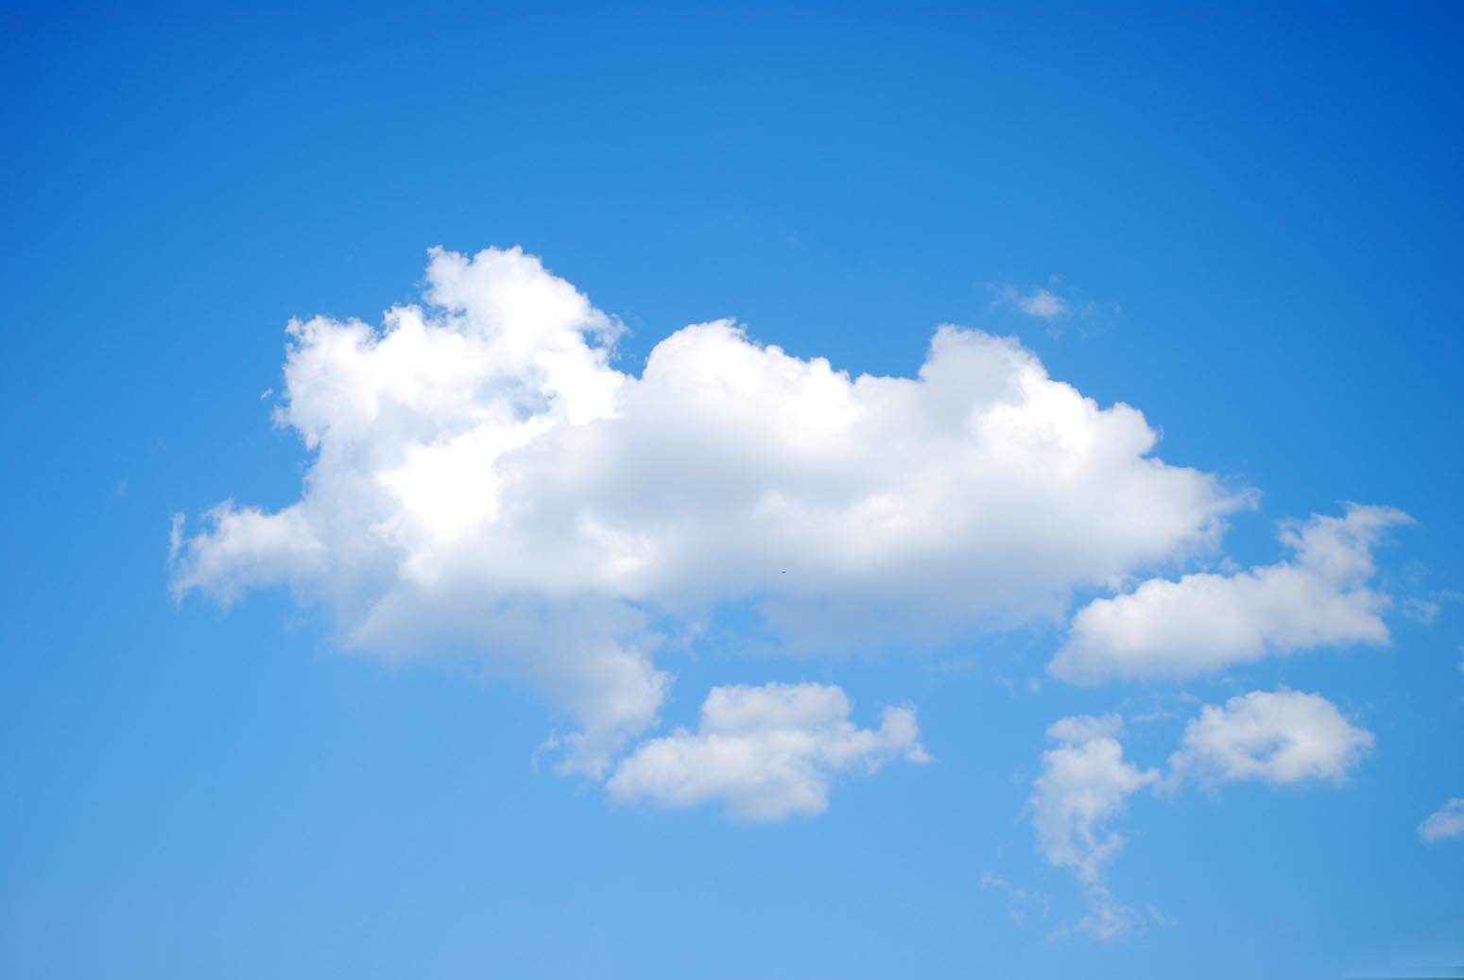
Белые облака

Slide 12
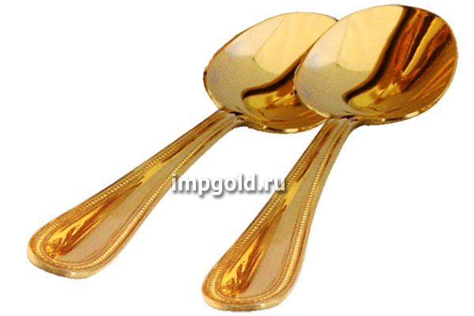
Золотые ложки

Slide 13
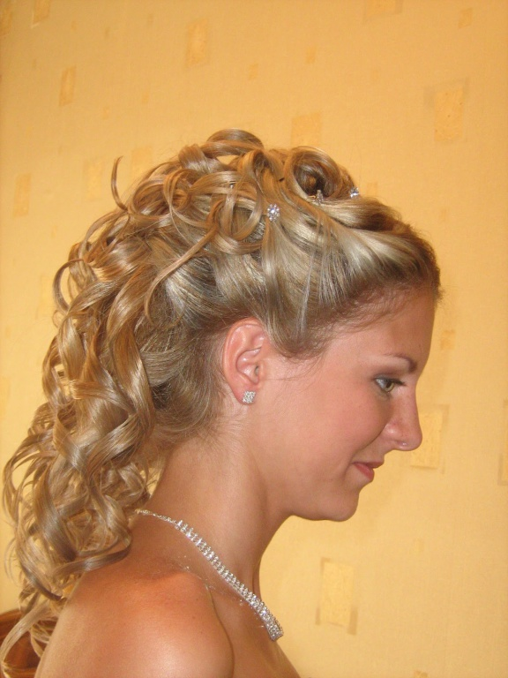
Золотые локоны

Slide 14
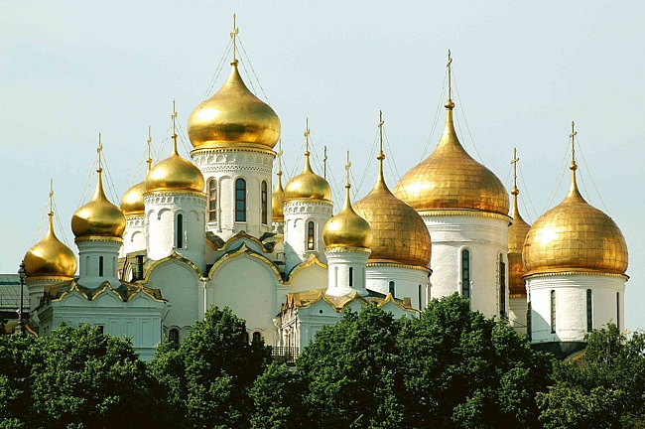
Золотые купола

Slide 15
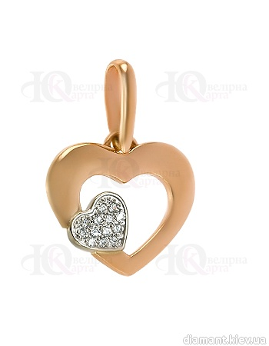
Золотой кулон

Slide 16
Золотой человек

Slide 17
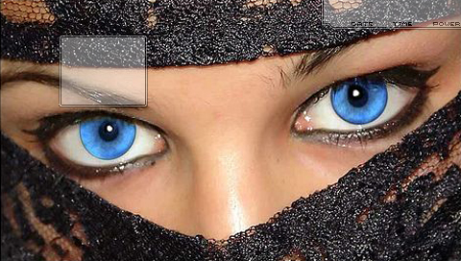
Голубые глаза

Slide 18
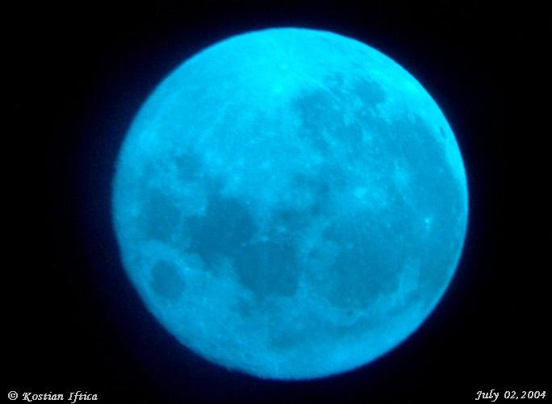
Голубая луна

Slide 19
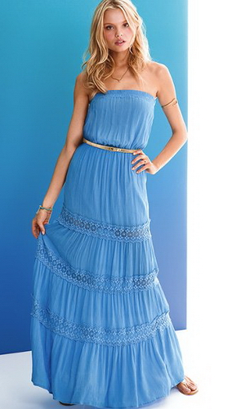
Голубое платье

Slide 20
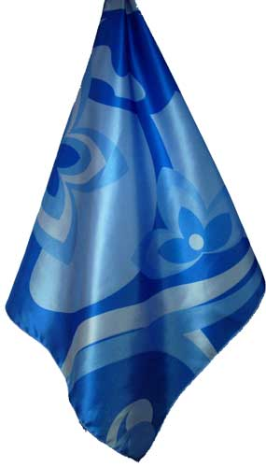
Голубой платок

